Slide 1
专题1 化学反应与能量变化
第二单元 化学能与电能的转化
电解池的工作原理

Slide 2
【学习目标】
1．了解电解池的工作原理。
2．能正确书写电解池的电极反应式和电解反应方程式。
3．熟悉电解规律和电解产物的判断方法。

Slide 3
温故知新
我们学习过哪些电解反应方程式？
1、电解水
2H₂O 2H₂↑+O₂↑
2、电解熔融氯化钠
2NaCl 2Na+Cl₂↑
3、电解熔融氯化镁
MgCl₂ Mg+Cl₂↑
4、电解熔融氧化铝
2Al₂O₃ 4Al+3O₂↑
5、氯碱工业
2H₂O +2NaCl 2NaOH+Cl₂↑+ H₂↑
电解的意义:促使一些不能自发进行的氧化还原反应顺利进行。
能量转化方式: 电能→化学能

Slide 4
一、电解原理
与电源负极相连的电极称为阴极
与电源正极相连的电极称为阳极
我们以电解熔融氯化钠为例
Na⁺→阴极
Cl⁻→阳极
通电前，熔融氯化钠发生电离，Na⁺和Cl⁻自由移动。
通电后， Na⁺和Cl⁻在电场的作用下定向移动。

Slide 5
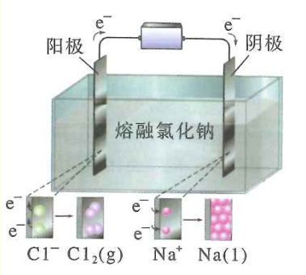
电子：阳极→电源正极
电子：电源负极→阴极
+
-
阳极：2Cl－－2e－===Cl₂↑
阴极：2Na＋＋2e－===2Na
氧化反应
还原反应
总反应：2NaCl 2Na+Cl₂↑

Slide 6
课堂小结
(1) 电解是在直流电作用下，在两个电极上分别发生氧化反应和还原反应的过程。
(2) 电解池是将电能转化为化学能的装置。
(3)电解池的构成条件
具有与直流电源相连接的两个电极（阴极、阳极），插入电解质溶液或熔融电解质中，形成闭合回路。

Slide 7
（4）电解池工作原理
电子流出
-
+
电子流入
还原反应
氧化反应
阴极
阳极
电解质溶液
阳离子
（+）
阴离子
（-）

Slide 8
思考讨论
熔融状态下，电解质的阴阳离子分别得失电子（放电），在水溶液中是否也是电解质阴阳离子放电？

Slide 9
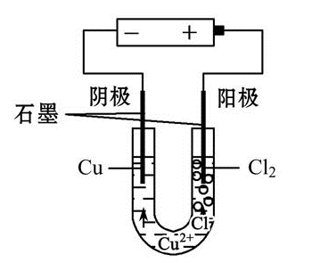
实验探究—电解规律
(1)电解氯化铜溶液
1.实验现象
①溶液颜色_______；
②阴极上有__________生成；
③阳极附近有刺激性气味的气体产生，能使湿润的淀粉­KI试纸______。
变浅
红色物质
变蓝
2.实验结论
电解CuCl₂溶液，生成了铜和氯气

Slide 10
(2)电解氯化钠溶液
2H₂O +2NaCl 2NaOH+Cl₂↑+ H₂↑
 | 电解CuCl₂溶液 | 电解NaCl溶液
溶液中的电离
溶液中的离子
放电离子
CuCl₂=Cu²⁺+2Cl⁻
NaCl=Na⁺+Cl⁻
H₂O⇌H⁺+OH⁻
H₂O⇌H⁺+OH⁻
阳离子：Cu²⁺、 水电离的H⁺
阳离子：Na⁺ 、水电离的 H⁺
阴离子：Cl⁻ 、水电离的OH⁻
阴离子：Cl⁻ 、 水电离的OH⁻
阴极： Cu^{2＋}＋2e－===Cu
阴极：2 H＋＋2e－===H₂
2 H₂O ＋2e－===H₂ +2OH⁻
阳极：2Cl－－2e－===Cl₂↑
阳极：2Cl－－2e－===Cl₂↑
当用惰性电极电解电解质溶液时，阴、阳极放电有什么规律？

Slide 11
课堂小结
电解池放电规律
阳极：还原性强的离子优先放电。
活性电极
（除金、铂、C以外材料时）
金属电极失电子
惰性电极

Slide 12
阴极：氧化性强的离子优先放电。
阴极始终是溶液中的阳离子得电子，与电极材料无关

Slide 13
方法归纳
分析电解问题的基本方法思路
（1）分清楚电解池的阴极和阳极
（2）通电前：电解质溶液中含有哪些阴、阳离子(包括水电离出的H＋和OH－)。
（3）通电时：阴离子移向阳极，阳离子移向阴极，结合放电顺序分析谁优先放电。
（4）正确书写电极反应式，要注意原子数、电荷数是否守恒。
（5）能结合题目要求分析电解时的各种变化情况，如两极现象、离子浓度的变化、pH变化等。

Slide 14
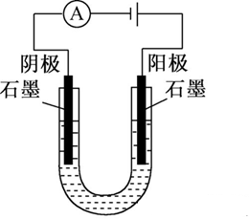
课堂练习
1、电解水型
H⁺
溶液中的阴离子： 阳离子：
电极反应式：阳极：
阴极：
总反应方程式：
电解一段时间后溶液PH
若恢复至原状态需补加
水电离的OH⁻ ，SO₄²⁻
①电解H₂SO₄溶液
2 H₂O -4e－===O₂+4H＋
2 H＋＋2e－===H₂
2H₂O 2H₂↑+O₂↑
降低
H₂O
H₂SO₄溶液
溶液中的阴离子： 阳离子：
电极反应式：阳极：
阴极：
总反应方程式：
电解一段时间后溶液PH
若恢复至原状态需补加
OH⁻
Na⁺，水电离的H⁺
②电解NaOH溶液；
4OH － -4e－===O₂+2H₂O
2 H₂O ＋2e－===H₂ +2OH⁻
2H₂O 2H₂↑+O₂↑
升高
H₂O
NaOH溶液

Slide 15
2、电解电解质型
溶液中的阴离子： 阳离子：
电极反应式：阳极：
阴极：
总反应方程式：
电解一段时间后溶液PH
若恢复至原状态需补加
水电离的OH⁻ ，Cl⁻
H⁺
③电解HCl溶液
2Cl－－2e－===Cl₂↑
2 H＋＋2e－===H₂ ↑
2HCl H₂ ↑ +Cl₂↑
升高
HCl气体
HCl溶液
④电解CuCl₂溶液
电极反应式：阳极：
阴极：
总反应方程式：
若恢复至原状态需补加
2Cl－－2e－===Cl₂↑
Cu^{2＋}＋2e－===Cu
CuCl₂ Cu＋Cl₂↑
CuCl₂固体
CuCl₂溶液

Slide 16
3、放氢生碱型
⑤电解NaCl溶液
2Cl－－2e－===Cl₂↑
电极反应式：阳极：
阴极：
总反应方程式：
电解一段时间后溶液PH
若恢复至原状态需补加
2 H₂O ＋2e－===H₂ +2OH⁻
2H₂O +2NaCl 2NaOH+Cl₂↑+ H₂↑
升高
HCl气体
NaCl溶液

Slide 17
4、放氧生酸型
溶液中的阴离子： 阳离子：
电极反应式：阳极：
阴极：
总反应方程式：
电解一段时间后溶液PH
若恢复至原状态需补加
OH⁻ ，SO₄²⁻
Cu²⁺，H⁺
2 H₂O -4e－===O₂+4H＋
⑥电解CuSO₄溶液
Cu^{2＋}＋2e－===Cu
2H₂O +2 CuSO₄ 2 H₂SO₄ +2Cu+ O₂↑
降低
CuO
CuSO₄溶液
思考：电解一定浓度的硫酸铜溶液，当铜离子全部析出后，电解能否继续进行？如果能继续进行，那么两极的产物分别是什么呢？
可以继续进行，由电解CuSO₄溶液变成电解H₂SO₄溶液，阴极产物为氢气，阳极产物为氧气。

Slide 18
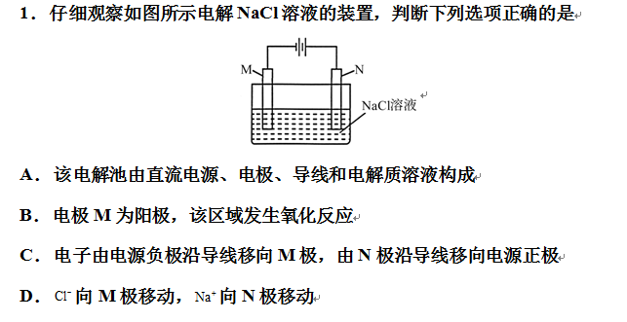
能力提升
AC

Slide 19
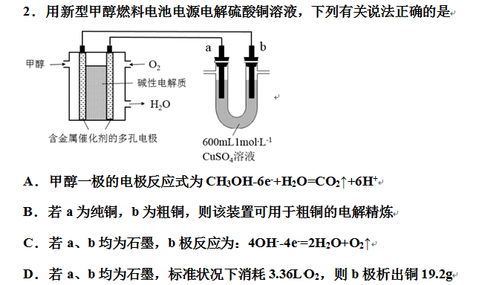
D

Slide 20
C

